Slide 1





Manejo da Saúde Óssea Neonatal
Management of neonatal bone health
Author: Steven A Abrams, MD
Section Editors:
Joseph A Garcia-Prats, MD
Kathleen J Motil, MD, PhD
Deputy Editor:
Alison G Hoppin, MD
Contributor Disclosures
| This topic last updated: Aug 30, 2017.
Veja também!
-Importância da
Mobilização precoce
-Cafeína e doença metabólica
óssea
Apresentação:LARA RAMOS PEREIRA R4 NEONATOLOGIA
Coordenação: Miza Vidigal
Unidade de Neonatologia do HOSPITAL MATERNO INFANTIL DE BRASÍLIA
Brasília, 9 de março de 2019
www.paulomargotto.com.br

Slide 2
INTRODUÇÃO
A saúde óssea é uma preocupação muito importante no neonato, especialmente para bebês prematuros. Devido ao seu rápido crescimento, todos os recém-nascidos (RN), quando comparados com indivíduos mais velhos, apresentam maiores exigências relativas de cálcio (Ca) e fósforo (P), que são componentes críticos para a integridade e o crescimento estrutural ósseo.
Os bebês prematuros têm necessidades dietéticas ainda maiores, pois precisam compensar a perda de acréscimo desses nutrientes durante o terceiro trimestre da gravidez.

Slide 3
INTRODUÇÃO
A saúde óssea neonatal é crítica durante esse período ativo de crescimento. Como resultado, é imperativo que os bebês recebam a ingestão necessária dos nutrientes essenciais cálcio (Ca) e fósforo (P) para garantir a mineralização adequada para a integridade estrutural e o crescimento ósseo. A necessidade diária desses nutrientes é afetada pela idade gestacional do bebê e fatores que afetam a absorção intestinal e a excreção urinária.
Idade gestacional e transferência placentária - Durante a gravidez, o cálcio e o fósforo são transferidos ativamente da mãe para o feto, atingindo um pico de transferência entre 32 a 36 semanas de gestação para cálcio de 100 a 130 mg / kg de peso fetal por dia e fósforo, de 60 a 70 mg / kg de peso fetal por dia. O terceiro trimestre é o período de crescimento mais ativo e a taxa de fornecimento é aumentada em resposta às necessidades fetais mais altas para o esqueleto em desenvolvimento. Como resultado, os requerimentos de Ca e P aumentam com a diminuição da idade gestacional para compensar a perda de suprimento desses minerais.

Slide 4
INTRODUÇÃO
Em particular, bebês com peso extremamente baixo ao nascer (EBPN) (peso ao nascer abaixo de 1000 g) ou aqueles nascidos antes de 27 semanas de gestação apresentam alto risco de raquitismo. Leite humano não fortificado, nutrição parenteral e fórmulas destinadas a bebês nascidos a termo não contêm Ca e P suficientes para satisfazer plenamente as necessidades de mineralização óssea em bebês prematuros. Como resultado, o uso dessas dietas sem suplementação adicional limitaria o crescimento ósseo, resultando em raquitismo e potencialmente aumentaria o risco de fraturas ósseas.

Slide 5
INTRODUÇÃO
Absorção intestinal - A absorção de Ca e P ocorre no intestino delgado tanto pelo transporte ativo quanto pela difusão passiva. A vitamina D é geralmente essencial para a absorção ativa de cálcio; no entanto, ela pode contribuir pouco para a absorção de cálcio em bebês prematuros nas primeiras semanas de vida, já que a maior parte da absorção parece ser passiva.
Em neonatos, incluindo bebês prematuros saudáveis, a absorção de Ca do leite humano ou fórmula comercial é de aproximadamente 60% da ingestão, enquanto a absorção de P é maior no leite humano do que na fórmula comercial (90 versus 80 por cento). A retenção de P é melhorada quando a proporção de ingestão de Ca para P é de 1,6: 1 a 1,8: 1.
Medicamentos usados ​​em neonatos que podem interferir diretamente na absorção de Ca incluem glicocorticóides (inibem a transferência intestinal) e fenitoína. A fenitoína e o fenobarbital podem inibir indiretamente a absorção de Ca, interferindo no metabolismo da vitamina D.

Slide 6
INTRODUÇÃO
Excreção renal e absorção - A regulação da absorção e excreção renal é outro importante mecanismo para a homeostase de Ca e P. O hormônio paratireoidiano reduz a excreção urinária de Ca, uma resposta apropriada se a hipocalcemia estimular a secreção do hormônio da paratireoide. Em circunstâncias normais, quase todo o cálcio filtrado é reabsorvido no túbulo renal.
No recém-nascido, as duas principais exceções clínicas para a hipercalciúria, que podem levar à depleção de cálcio, são:
Os diuréticos de alça (Furosemida) aumentam a excreção de cálcio, o que pode resultar em nefrocalcinose. Em contraste, os diuréticos tiazídicos (Hidroclorotiazida) estimulam a absorção de cálcio e reduzem a excreção urinária de cálcio.
A deficiência de P aumenta a excreção renal de cálcio levando a hipercalciúria, perda contínua de cálcio e possível depleção de cálcio. O tratamento com P corrigirá a deficiência de P e a hipercalciúria, mas o cálcio também deve ser administrado, já que os bebês estão sem cálcio e fósforo.

Slide 7
MANEJO CLÍNICO
O manejo rotineiro da saúde óssea em bebês prematuros é focado na prevenção do raquitismo ao fornecer ingestão adequada de cálcio (Ca) e fósforo (P) para promover o crescimento ósseo normal. Os requisitos para a ingestão de Ca e P neste grupo de pacientes precisam levar em consideração a perda de crescimento intra-uterino, a biodisponibilidade de nutrientes em bebês alimentados enteralmente e as perdas contínuas de nutrientes. Bebês prematuros que têm ingestão inadequada de minerais têm alto risco de desenvolver raquitismo.

Slide 8
MANEJO CLÍNICO
Nutrição Enteral:
Cálcio e fósforo - A ingestão adequada para um determinado nutriente, como o cálcio, baseia-se na estimativa das perdas de nutrientes, na biodisponibilidade do nutriente específico para os lactentes que são alimentados enteralmente, que podem ser afetados pela absorção incompleta no caso de Ca e P, a deposição óssea diária necessária para um crescimento adequado e integridade estrutural. No entanto, os dados são limitados para determinar a quantidade precisa de ingestão de Ca e P na dieta necessária para alcançar a adição intra-uterina desses nutrientes, enquanto contabilizam sua biodisponibilidade, que para Ca é geralmente cerca de 60% de absorção. Como resultado, as orientações variam em relação às doses recomendadas para prematuros alimentados por via enteral.

Slide 9
MANEJO CLÍNICO
Nos Estados Unidos, a ingestão recomendada para bebês com muito baixo peso ao nascer (MBP) (peso ao nascer abaixo de 1.500 g) é a seguinte:
Ca: 150 a 220 mg / kg por dia.
• P: 75 a 140 mg / kg por dia.
● As diretrizes européias recomendam a seguinte ingestão para bebês RNMBP [ESPGHAN]:
• Ca: 120 a 140 mg / kg por dia.
• P: 65 a 90 mg / kg por dia
● Diretrizes para bebês RNMBP fornecidos por um grupo internacional de desenvolvimento de consenso são:
• Ca: 120 a 200 mg / kg / dia
• P: 60 a 140 mg / kg / dia
Notes:
Essas variações nas recomendações baseiam-se em grande parte em revisões diferentes dos dados relacionados ao fornecimento de ingestão segura, assegurando simultaneamente a mineralização óssea adequada. No entanto, como evidenciado pelos intervalos fornecidos por estas recomendações, nenhum valor único para a ingestão de cálcio pode ser considerado correto. Nos Estados Unidos, níveis mais altos de cálcio e fósforo são geralmente fornecidos do que na Europa, sem evidência convincente de risco ou benefício em relação à ingestão européia.

Slide 10
MANEJO CLÍNICO
Vitamina D - Em bebês a termo, a suplementação diária de vitamina D de 400 unidades internacionais (10 microgramas) mantém consistentemente os níveis de 25-hidroxivitamina D em níveis alvo> 20 ng / mL (50 nmol / L), que é o padrão aceito que define a suficiência de vitamina D .
No entanto, o papel da vitamina D na absorção intestinal de cálcio em bebês prematuros é incerto, pois dados limitados sugerem que a absorção de Ca em prematuros é principalmente um processo passivo por via paracelular e não depende da vitamina D durante o primeiro mês de vida [ 7]. Além disso, os dados são limitados sobre a relação entre a ingestão de vitamina D e 25-OH vitamina D sérica em prematuros.

Slide 11
MANEJO CLÍNICO
Apesar dessa escassez de evidências, as diretrizes recomendam a suplementação de vitamina D, já que os níveis desse hormônio são baixos em prematuros que tiveram menos tempo para acumular vitamina D por meio da transferência transplacentária. As diretrizes variam de acordo com a quantidade de ingestão de vitamina D como segue:
● Nos Estados Unidos, uma ingestão recomendada de vitamina D para bebês MBP está entre 200 e 400 unidades internacionais e é aumentada para 400 unidades internacionais quando a criança atinge 1.500 gramas de peso corporal e está tolerando nutrição enteral completa.
● Na Europa, as diretrizes sugerem uma ingestão maior de vitamina D de 800 a 1000 unidades internacionais durante a hospitalização ou nos primeiros meses de vida.

Slide 12
MANEJO CLÍNICO
Escolha da fonte dietética: leite humano fortificado e fórmula para prematuros - O conteúdo de Ca e P no leite humano e fórmula para bebês nascidos a termo é insuficiente para atingir taxas de acreção intra-uterina e mineralização óssea normal. Em um estudo de recém-nascidos de extremo baixo peso (peso ao nascer abaixo de 1000 g) alimentados com leite humano não fortificado, a mineralização óssea foi reduzida e um terço dos lactentes apresentou raquitismo ou fraturas. Em contraste, vários estudos mostraram que o leite humano suplementado com Ca e P melhora o crescimento linear e aumenta a mineralização óssea durante a hospitalização. A retenção mineral líquida e o conteúdo mineral ósseo são melhorados com o aumento da ingestão.

Slide 13
MANEJO C´LÍNICO
Como resultado, a nutrição enteral para todas as crianças com peso ao nascer abaixo de 1800 a 2000 g deve ser fornecida por leite humano fortificado ou fórmulas destinadas a bebês prematuros, que têm alto conteúdo mineral. Como o conteúdo de mineralização óssea também é baixo para bebês pequenos para a idade gestacional, as recomendações para esses produtos são baseadas no peso em oposição à idade gestacional. Em RNMBP, a alimentação enteral completa de 160 mL / kg por dia de leite humano fortificado ou fórmula pré-termo fornece ingestões estimadas de Ca de 180 a 220 mg / kg por dia, P de 100 a 125 mg / kg por dia e vitamina D de 300 a 400 unidades internacionais por dia, o que satisfaz adequadamente as necessidades desses neonatos e reduz o risco de raquitismo. Em contrapartida, o leite humano não fortificado, administrado no mesmo volume de alimentos entéricos, apenas fornece ingestões de Ca em torno de 40 mg / kg por dia, P de 20 mg / kg por dia e vitamina D de 2,4 unidades internacionais por dia.

Slide 14
MANEJO CLÍNICO
A transição de produtos dietéticos ricos em minerais pode começar quando a criança atinge um peso corporal de 2000 g, diminuindo o conteúdo mineral reduzindo a quantidade de fortificante de leite humano em crianças que recebem leite humano ou mudando da fórmula pré-termo para fórmula de transição. No entanto, a mudança de fontes de alto conteúdo mineral deve ser retardada em crianças que têm fatores de risco adicionais para raquitismo (por exemplo, nutrição parenteral prolongada ou restrição de líquidos <150 mL / kg por dia) ou que tenham FAL sérica persistentemente elevada maior que 800 unidades internacionais / L.

Slide 15
MANEJO CLÍNICO
Nutrição parenteral - O acúmulo mineral é inadequado em RNMBP que são tratados com nutrição parenteral total por mais de duas semanas. Isso está relacionado, em parte, à necessidade de limitar as concentrações de minerais por causa de sua solubilidade em soluções de nutrição parenteral. No entanto, as concentrações de Ca e P devem ser maximizadas para melhorar a retenção de minerais.
Como exemplo, em um estudo com 24 RNMBP que receberam nutrição parenteral total, a administração de 17 mmol / L (680 mg / L) Ca e 20 mmol / L (660 mg / L) P resultou em retenção líquida de 70 a 80 mg / kg por dia Ca e P.
Para os bebês que recebem nutrição parenteral por mais de quatro semanas, a suplementação oral subsequente é geralmente necessária quando os alimentos entéricos são estabelecidos.

Slide 16
MANEJO CLÍNICO
Estimulação Física - Tem sido proposto que a falta de atividade física contribui para a saúde óssea deficiente em bebês prematuros. No entanto, os dados são insuficientes para determinar se a atividade física de rotina estruturada melhora a mineralização óssea e o crescimento em bebês prematuros. Muitos programas, agora têm fisioterapeutas trabalhando com bebês prematuros regularmente, embora esses esforços não sejam especificamente direcionados para a saúde óssea.
Uma revisão da Cochrane(2014), com Onze estudos envolvendo 324 bebês prematuros (idade gestacional 26 a 34 semanas) - Todos os estudos eram pequenos (N = 16 a 50), de centro único e avaliaram a atividade física diária por três semanas e meia a oito semanas durante a hospitalização.
-as conclusões dos autores: algumas evidências sugerem que os programas de atividade física podem promover ganho de peso a curto prazo e mineralização óssea em bebês prematuros.

Slide 17
MANEJO CLÍNICO
Avaliação e manejo - Como os prematuros apresentam risco de raquitismo, a avaliação contínua em todos os RNMBP deve ser fornecida durante toda a hospitalização para detectar qualquer evidência de anormalidade óssea.
Isso normalmente envolve o monitoramento laboratorial de rotina do Ca, P e fosfatase alcalina (FAL). Como os valores anormais são incomuns nas primeiras quatro semanas de vida em RNMBP, o teste inicial é iniciado quatro semanas após o nascimento com testes subsequentes quinzenais.
Lactentes com fatores de risco adicionais para o raquitismo, como nutrição parenteral prolongada ou ingestão enteral inadequada de Ca e P, são testados semanalmente.

Slide 18
MANEJO CLÍNICO
Em geral, os valores de FAL atingirão um pico de 400 a 800 ui/ L e depois diminuirão em crianças sem raquitismo. Uma vez que os valores estejam estáveis com dieta enteral plena (por exemplo, uma vez que o valor da FAL sérico tenha atingido seu pico e esteja diminuindo para menos de 500), o monitoramento pode ser descontinuado. No entanto, valores de FAL superiores a 1000 são sugestivos, mas não comprovativos, de raquitismo. Nestes pacientes, obtemos radiografias do punho e / ou joelhos para confirmar o diagnóstico de raquitismo.
Em pacientes com P baixo persistente, inferior a 4 mg / dL, o aumento da suplementação de P deve ser considerado, pois a deficiência de P aumentará a excreção de Ca, o que pode aumentar o risco de desenvolver raquitismo suprimindo a deposição mineral óssea.
Um pequeno estudo sugeriu que o hormônio paratireoidiano intacto (PTH) sérico pode ser usado como um marcador de doença óssea metabólica grave. No entanto, no presente momento, esse teste acrescentaria um custo considerável às avaliações de rotina, sem evidência de benefício claro. Como resultado, não é recomendado o uso de níveis de PTH para detectar pacientes com risco de doença óssea.

Slide 19
MANEJO PÓS-ALTA
Bebês amamentados - Embora faltem dados sobre o manejo ideal da saúde óssea em RNMBP amamentados exclusivamente que recebem alta, acreditamos que uma abordagem razoável é obter um nível de FAL duas a quatro semanas após a alta. Se a FAL for superior a 800ui recomenda-se o monitoramento contínuo com testes mensais até que seja <600. Se a FAL for maior que 1000 unidades internacionais e o P for baixo, suplementação mineral direta deve ser considerada.
Minerais suplementares podem ser fornecidos por vários métodos, embora nenhum estudo tenha avaliado as diferentes abordagens.
Uma opção é substituir de uma a três refeições por dia de leite humano com uma fórmula contendo alto teor de minerais. Normalmente, isso é feito para duas a três alimentações. Pode-se usar fórmula pré-termo ou fórmula de transição.
Em raras circunstâncias, suplementos de cálcio e fósforo podem ser necessários:
Quando o uso de fortificante de leite humano não é viável em bebês que estão recebendo leite humano.
Quando há alergia à proteína do leite de vaca em bebês alimentados com fórmula.

Slide 20
MANEJO PÓS-ALTA
Em pacientes exclusivamente amamentados, a suplementação de 400 unidades internacionais de vitamina D deve ser continuada. Bebês que são parcialmente ou totalmente alimentados com fórmulas também devem receber 400 unidades internacionais de vitamina D.
Bebês alimentados com fórmula - Em geral, a monitorização não é necessária em bebês alimentados com fórmula após a alta hospitalar, a menos que a FAL seja> 800 no momento da alta, o que é incomum.

Slide 21
DOENÇA METABÓLICA ÓSSEA
Os recém-nascidos de muito baixo peso (RNMBP) (peso ao nascer inferior a 1.500 g) estão em risco de desenvolver raquitismo. Assim como em pacientes idosos, o raquitismo é definido por achado radiográfico e não apenas por estudos laboratoriais. Outros termos usados ​​para descrever a saúde óssea deficiente em bebês prematuros incluem osteopenia da prematuridade ou raquitismo bioquímico; no entanto, estas são definições imprecisas e difíceis de aplicar clinicamente.
É uma condição patológica inerente ao bebe prematuro e caracterizada por uma redução do tecido osteóide e do componente mineral e por alterações bioquímicas do metabolismo fósforo-cálcico que determinam alterações no processo de mineralização óssea levando a fragilidade do suporte estrutural deste (osteopenia), podendo ocasionar o aparecimento de fraturas espontâneas (raquitismo) quando na sua forma mais grave.

Slide 22
DOENÇA METABÓLICA ÓSSEA
Fatores de risco - Além da prematuridade e baixo peso ao nascer, outros fatores de risco para o raquitismo neonatal incluem:
Nutrição parenteral a longo prazo> 4 semanas
Displasia broncopulmonar tratada com diuréticos de alça e restrição de fluidos
Uso prolongado de corticosteróides pós-natais
História de enterocolite necrosante, especialmente em pacientes submetidos à intervenção cirúrgica
Falha em tolerar fórmulas ou leite humano fortificado com alto conteúdo mineral.

Slide 23
DOENÇA METABÓLICA ÓSSEA
Características clínicas - O raquitismo geralmente se desenvolve em bebês prematuros com 3 a 12 semanas de idade. Não há um quadro clinico característico sendo mais frequentemente observado um déficit de crescimento após a sexta semana de vida.
Sinais radiológicos aparecem somente quando já ocorreu redução da densidade óssea com perda de 40% dos minerais do osso.
O quadro clinico clássico ocorre entre 2 e 4 meses de vida e caracteriza-se por sinais de raquitismo: achatamento posterior do crânio, espessamento das junções condrocostais, alargamento das porções distais do radio e da ulna, aumento da fontanela anterior.
Os achados laboratoriais que são sugestivos de raquitismo incluem:
Ca sérico níveis normais (N=8-11mg/dL) ou baixo
Ca urinário elevado(>6mg%%, sinal precoce)
P sérico baixo (N= 6,6-9,4mg/dL)
P urinário baixo (<1mg%)
Fosfatase Alcalina (FA) elevada. Estudos recentes mostram que FA acima de 800 UI na quarta semana de vida tem grande valor preditivo no diagnóstico precoce da doença metabólica óssea
Em pacientes com esses exames laboratoriais anormais, radiografias do punho e / ou joelhos para confirmar o diagnóstico de raquitismo devem ser obtidas.

Slide 24
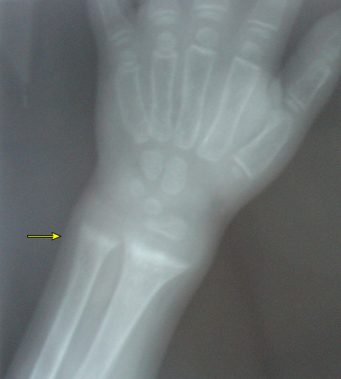
DOENÇA METABÓLICA ÓSSEA
Diagnóstico - O diagnóstico de raquitismo em bebês prematuros é baseado em radiografias do joelho ou do punho. Os achados são semelhantes entre prematuros e crianças mais velhas com raquitismo nutricional, e demonstram alargamento característico da placa epifisária e perda da definição da zona de calcificação provisória na interface epifisária / metafisária.

Slide 25

DOENÇA METABÓLICA ÓSSEA
Como fazemos na Unidade de Neonatologia do HMIB:
Doença Metabólica Óssea da Prematuridade-2019
Miza Maria B.A.Vidigal, Paulo R. Margotto Capitulo do livro Assistência ao Recém-Nascido de Risco,
4ª Edição, 2019, no Prelo

Slide 26
DOENÇA METABÓLICA ÓSSEA
Como fazemos na Unidade de Neonatologia do HMIB:
A nossa conduta consiste em iniciar seguimento de todo prematuro nascido com menos de 32 semanas de idade gestacional (em alimentação parenteral ou oral) com 3 semanas de vida dosando Ca e P sanguíneos e urinários e a FAL.
As dosagens serão repetidas a cada 21 dias até completar 40 semanas de idade gestacional pós-concepção e depois mensalmente até 48 semanas ( 2 meses de idade corrigida).

Slide 27
DOENÇA METABÓLICA ÓSSEA
O raquitismo é tratado pelo fornecimento adequado de cálcio (Ca) e fósforo (P) para mineralização óssea por meio da alimentação com leite humano fortificado ou fórmula prematura .
Bebês que não toleram fortificadores de leite humano ou fórmulas prematuras, ou nos quais não possam ser feitos mais aumentos, devem receber suplementos de cálcio e fósforo elementares.
Os bebês que não estão recebendo nutrição enteral devem ser tratados provando as concentrações máximas admissíveis de minerais parenterais em sua formulação de nutrição parenteral. Nestas crianças, a suplementação oral subseqüente é geralmente necessária, uma vez que os alimentos entéricos são estabelecidos.

Slide 28
DOENÇA METABÓLICA ÓSSEA
Suplementação com altas doses de vitamina D raramente é indicada para essa condição. Doses totais diárias de 200 a 400 unidades são adequadas, embora alguns (especialmente os centros europeus) prefiram uma dose mais elevada de 800 a 1000 unidades/dia. Recomendamos administrar uma dose de 400 unidades/dia a um recém-nascido prematuro quando ele atingir um peso corporal de cerca de 1.500 g .
Bebês com colestase grave ou outras doenças crônicas podem necessitar de suplementação prolongada com altas doses de Ca, P e vitamina D. A vitamina D pode precisar ser administrada sob a forma ativa de calcitriol (1,25-di-hidroxivitamina D), com monitoramento apropriado do cálcio sérico para evitar a hipercalcemia.
Os prematuros com fraturas decorrentes do raquitismo são tratados de maneira conservadora com suplementação mineral e vitamina D, mas não com intervenção cirúrgica.

Slide 29
DOENÇA METABÓLICA ÓSSEA
A maioria das crianças que recebem suplementação mineral enteral ou parenteral MELHOROU os achados radiológicos após várias semanas. A concentração sérica de fosfato e a atividade da fosfatase alcalina também se normalizam durante este período.
Em geral, obtemos radiografias de acompanhamento seis semanas após a intervenção terapêutica para determinar a resposta à terapia. Uma vez que os valores bioquímicos tenham melhorado e as radiografias mostrem sinais de cicatrização (normalmente seis a oito semanas após o diagnóstico inicial), cálcio e fósforo suplementares podem ser desmamados ao longo de duas a quatro semanas e, finalmente, interrompidos.
Não há um valor bioquímico definido que permita interromper os suplementos, mas normalmente o valor da fosfatase alcalina sérica é <500 e tendendo para baixo.
Nos pacientes com raquitismo neonatal, as fraturas traumáticas podem ocorrer de forma acidental durante os cuidados de rotina prestados pela equipe médica ou pela família. Intervenção ortopédica mínima é geralmente necessária. Nenhuma outra avaliação para causas genéticas de fraturas ósseas, como a osteogênese imperfeita, é necessária em uma criança prematura com uma única fratura associada ao raquitismo neonatal.

Slide 30
DOENÇA METABÓLICA ÓSSEA
Tratamento
Oferecer - 110-125mg/Kg/dia de P
200-250mg/Kg dia Ca.
Repetir dosagens em 15 dias e SE - Ca, P e FAL normais manter necessidades basais (Ca (120-150mg/kg/dia) e P ( 60-75mg/Kg/dia).
Se ainda alterados dosar 25(OH) Vit D, PTH.
Deficiência de vitamina D –50.000UI por semana por 6 a 8 semanas via oral

Slide 31
DOENÇA METABÓLICA ÓSSEA - PROFILAXIA
A profilaxia é imperativa no bebe prematuro
-Recém nascidos com peso ao nascer abaixo de 1500g fornecer 40mg/kg de Ca (4mL/Kg de gluconato de Ca 10%) e 50mg/kg de fósforo (0,5mL/Kg de fosfato acido de potássio) e maiores concentrações de aminoácidos (4g/Kg/dia).
-Suplementação do leite humano a partir do décimo quinto dia de vida ou quando a ingesta oral atingir 100mL/kg/dia e manter até que o prematuro esteja com sucção completa ao seio.
-Quando dieta completa por sucção fazer suplementação de Ca e P ate 40-45 semanas de idade gestacional pós-concepção e a seguir de acordo com o perfil bioquímico.
-Fisioterapia: mobilização precoce com 2-5 semanas de vida (a depender da estabilização do bebê) por meios de exercícios passivos nos recém-nascidos de risco levou a efeitos benéficos sobre o peso corporal, aumento da mineralização óssea, aumento dos marcadores de formação óssea e níveis de leptina e atenuação do declínio pós-natal natural na velocidade óssea do som. Estes resultados sugerem que o exercício pode desempenhar um papel importante na prevenção e tratamento da osteopenia da (movimentos de extensão e flexão passiva de membros superiores e inferiores durante 5-15 minutos /dia, 2-3 vezes ao por 4-8 semanas).
- Vitamina D é iniciada com 1 semana de vida por meio de polivitamínicos ( Protovit plus ou Growvit BB) na dose de 400UI /dia (nos bebes abaixo de 1000g fazer a dose de 1000UI /dia completando a oferta com vitamina D isolada (Depura, GrowD, AdderogylD3 )

Slide 32
DOENÇA METABÓLICA ÓSSEA
Quantidade de Ca e P nas medicações, no leite humano, nas formulas lácteas e fortificantes do leite humano:
-Leite humano 100mL 31mg de Ca e 15mg de P ( valores não variam no leite da mãe com bebe prematuro e termo).
- LM (100mL) + 5g FM85 => 78,8mg de Ca e 47,1mg de P
-Fosfato ácido de potássio 1mL=96mg de P
-Gluconato de Ca 10%%: 1mL=9,6mg de Ca elementar
-Fosfato tricálcico 12,9% suspensão: 1mL 50mg de Ca e 25mg de P
-Pré-Nan: 100 mL contém 122mg de Ca e 72mg de P 124UI vitamina D
-Aptamil pré : 100mL contém 100mg Ca e 56mg P 120UI Vitamina D
-Aptamil pre transition: 100mL contém 80mg Ca 47mg P 68UI Vitamina D
-Enfamil prematuro 30cal fórmula pronta 100mL 167mg Ca 91mg P Vitamina D 300UI

Slide 33
MANEJO DA SAÚDE ÓSSEA RNT
Leite humano - Em bebês a termo, o leite humano é a fonte nutricional ideal durante o primeiro ano após o nascimento e fornece quantidades adequadas de cálcio (Ca) e fósforo (P). As quantidades de Ca e P retidas pelo termo lactente que é amamentado exclusivamente durante os primeiros seis meses e é suplementada com alimentos sólidos durante o segundo semestre fornecem nutrientes adequados para a mineralização e crescimento ósseo apropriados.
Quando o leite materno não está disponível, apesar do suporte adequado à lactação, o leite humano doador pasteurizado de um banco de leite humano confiável é a alternativa preferida. Essa estratégia é tipicamente usada para bebês com muito baixo peso ao nascer (MBPN; <1500 gramas de peso ao nascer) e, às vezes, para lactentes maiores que necessitam de alimentação por tubo. Seja materno ou doador, o leite humano dado a bebês MBP é fortalecido para fornecer nutrientes, incluindo minerais ósseos, para atender às necessidades dessa população. Como o leite de um doador seguro pode ser caro e os suprimentos são limitados, é razoável usar fórmulas prematuras em vez de leite doado para bebês> 1.500 gramas que são alimentados por via oral, se o leite materno não estiver disponível.

Slide 34
MANEJO DA SAÚDE ÓSSEA RNT
Suplementação com vitamina D - Embora as quantidades de Ca e P sejam adequadas, o leite humano não é uma boa fonte primária de vitamina D para lactentes. Em vez disso, a exposição à luz solar é necessária para proporcionar a formação cutânea de vitamina D. Como resultado, o raquitismo pode ocorrer em bebês amamentados que têm exposição inadequada à luz solar ou são profundamente pigmentados.
A Academia Americana de Pediatria recomenda que as crianças amamentadas recebam suplementação de vitamina D em uma dose de 400 unidades internacionais por dia, iniciadas nas primeiras semanas de vida. Alguns médicos optam por iniciar a vitamina D durante a hospitalização do parto inicial, enquanto outros preferem esperar alguns dias até que a amamentação esteja bem estabelecida.

Slide 35
MANEJO DA SAÚDE ÓSSEA RNT
Fórmula - As concentrações de Ca e P nas fórmulas infantis são maiores do que no leite humano para compensar a possibilidade de absorção reduzida desses minerais com a fórmula de alimentação. Bebês alimentados com fórmulas à base de leite de vaca podem ter retenção de cálcio, o que excede consideravelmente o de bebês amamentados. Os benefícios potenciais de altos níveis de minerais em fórmulas infantis na mineralização óssea de curto e longo prazo são incertos. Não há vantagens comprovadas em aumentar a mineralização óssea ou a retenção de cálcio em bebês alimentados com fórmula em relação àquela alcançada por bebês amamentados.
Vitamina D - Embora a fórmula infantil seja suplementada com vitamina D (400 unidades internacionais / L), crianças que ingerem menos de 800 a 1000 mL de fórmula fortificada com vitamina D também precisam de suplementação para atingir a dose diária recomendada de 400 unidades. No entanto, isso não é necessário durante as primeiras semanas de vida em bebês alimentados com fórmula, como mais rapidamente aumentar sua ingestão de fórmula para um volume diário completo de 800 a 1000 Ml.

Slide 36
RESUMO E RECOMENDAÇÕES
A saúde óssea é uma preocupação criticamente importante no neonato, especialmente para bebês prematuros que estão em risco de raquitismo. Cálcio (Ca) e fósforo (P) são componentes críticos para a integridade estrutural e crescimento ósseo.
Todos os recém-nascidos comparados com indivíduos mais velhos têm maiores necessidades relativas de Ca e P devido ao seu rápido crescimento. A necessidade diária desses nutrientes é afetada pela idade gestacional da criança e fatores que afetam a absorção intestinal e a excreção urinária. Os requisitos aumentam com a diminuição da idade gestacional para compensar a perda da transferência materna com o parto prematuro. Em particular, bebês com muito baixo peso ao nascer (peso ao nascer abaixo de 1.500 g) estão em risco de apresentar raquitismo, já que precisam compensar a perda de transferência desses nutrientes durante o terceiro trimestre da gravidez.

Slide 37
RESUMO E RECOMENDAÇÕES
O manejo da saúde óssea em bebês prematuros é focado na prevenção do raquitismo, proporcionando uma ingestão adequada de Ca e P para compensar a perda de crescimento intra-uterino e promover o crescimento ósseo normal. Leite humano não fortificado, nutrição parenteral e fórmulas destinadas a bebês nascidos a termo não contêm Ca e P suficientes para satisfazer plenamente as necessidades de mineralização óssea normal nesses bebês.
Em bebês prematuros com peso ao nascer inferior a 2.000 g que estejam recebendo nutrição enteral, recomendamos que o leite humano fortificado ou fórmula para bebês prematuros seja usado como produto dietético. Em RNMBP, a alimentação enteral completa de 160 mL / kg por dia de leite humano fortificado ou fórmula pré-termo fornece ingestões estimadas de Ca de 180 a 220 mg / kg por dia, P de 100 a 125 mg / kg por dia e vitamina D de 300 a 400 unidades/dia, o que satisfaz adequadamente as necessidades de bebês RNMBP e reduz o risco de raquitismo.

Slide 38
RESUMO E RECOMENDAÇÕES
Os dados são limitados quanto à necessidade e nível de suplementação de vitamina D para prematuros. No entanto, sugerimos que a suplementação de vitamina D seja dada a bebês prematuros. Em nossa prática, fornecemos uma ingestão de vitamina D para bebês MBP entre 200 e 400 unidades, que é aumentada para 400 unidades quando a criança atinge 1.500 g de peso corporal e está tolerando nutrição enteral completa.
Em todos os RNMBP, sugerimos a avaliação contínua da saúde óssea usando testes laboratoriais a partir das quatro semanas de idade, com subsequentes testes quinzenais. Este teste pode ser descontinuado uma vez que a FAL sérica tenha atingido seu pico e esteja diminuindo para menos de cerca de 500 unidades internacionais / L e a criança esteja em nutrição enteral apropriada.

Slide 39
RESUMO E RECOMENDAÇÕES
Após a alta, suplementos de Ca e P podem ser necessários, e a suplementação de 400 Ui de vitamina D deve continuar.
Crianças com RNMBP correm risco de raquitismo por ingestão inadequada de Ca e P. Outros fatores de risco incluem nutrição parenteral a longo prazo, uso de diuréticos de alça e restrição de líquidos. O diagnóstico de raquitismo é sugerido por níveis de FAL> 1000 unidades internacionais e é confirmado por radiografias de punho e / ou joelho. Os pacientes com raquitismo são tratados por meio do fornecimento adequado de Ca e P através de alimentação enteral de leite humano fortificado ou fórmula para bebês prematuros. Ca e P elementares suplementares podem ser fornecidos para bebês que não toleram volumes suficientes desses produtos dietéticos.

Slide 40
RESUMO E RECOMENDAÇÕES
Em bebês a termo, leite humano e fórmulas formuladas para bebês nascidos a termo têm concentrações adequadas de Ca e P para atender às necessidades de bebês nascidos a termo. Em bebês amamentados exclusivamente, nós recomendamos a suplementação de vitamina D (dose de 400 unidades internacionais por dia), pois o leite humano possui conteúdo vitamínico inadequado para manter a suficiência de vitamina D.

Slide 41
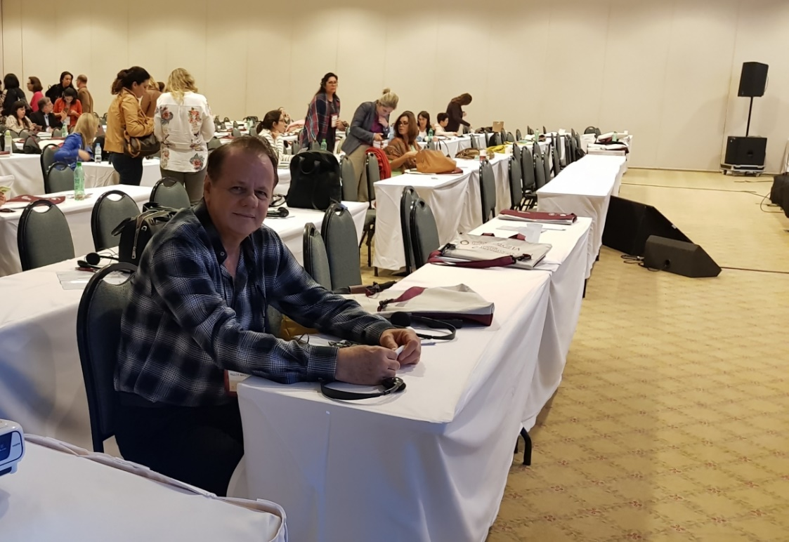
NOTA DO EDITOR DO SITE, Dr. Paulo R. Margotto. Consultem também! Aqui e Agora!
A importância da mobilização precoce
Cafeína e doença metabólica óssea
Dr. Paulo R. Margotto – pmargotto@gmail.com

Slide 42
A IMPORTÂNCIA DA MOBILIZAÇÃO PRECOCE
Para isso é necessário que o Profissional prescreva!

Slide 43

Mobilização precoce & doença metabólica óssea
Thaís Borges de Araujo
Fisioterapia motora: mobilização precoce com 2-5 semanas de vida (a depender da estabilização do bebê) por meios de exercícios passivos nos recém-nascidos de risco levou a efeitos benéficos sobre o peso corporal, aumento da mineralização óssea, aumento dos marcadores de formação óssea e níveis de leptina e atenuação do declínio pós-natal natural na velocidade óssea do som. Estes resultados sugerem que o exercício pode desempenhar um papel importante na prevenção e tratamento da osteopenia da prematuridade. Os exercícios consistem em movimentos de extensão e flexão passiva de membros superiores e inferiores durante 5-15 minutos /dia, 2-3 vezes ao por 4-8 semanas).

Slide 44
CAFEÍNA E DOENÇA METABÓLICA ÓSSEA

Slide 45
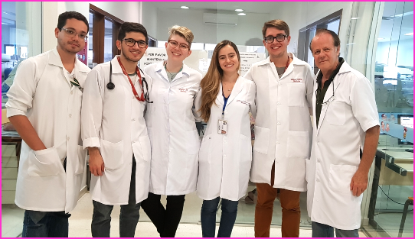
Cafeína é um fator de risco para a osteopenia da
prematuridade nos pré-termo:estudo de coorte
Apresentação: Mateus Chadud de Pádua Resende, Pedro Henrique de Souza Tavares, Faculdade de Medicina da Universidade Católica de Brasília. Coordenador:Paulo Roberto Margotto
Caffeine is a risk factor for osteopenia of prematurity in preterm infants: a cohort study.
Ali E, Rockman-Greenberg C, Moffatt M, Narvey M, Reed M, Jiang D.
BMC Pediatr. 2018 Jan 22;18(1):9. doi: 10.1186/s12887-017-0978-6.
PMID: 29357829.Free PMC Article.Similar articles. Artigo Livre
A partir de resultados em estudos animais (ratos) sugerindo que a cafeína reduz a densidade óssea através do aumento da osteoclastogênese e seu efeito calciúrico, foi conduzido um estudo piloto nos RN recebendo cafeína, avaliando a dose cumulativa ou a duração, para a possibilidade de associação entre cafeína e doença metabólica óssea da prematuridade [DMO] (n-109 RN<32 semanas e peso ao nascer< 1500g).Não houve grupo controle pois todos recebiam cafeína, no entanto foram controlados fatores de risco, como diurético, nutrição parenteral, esteróide, ingesta de Vitamina D, paridade, fosfato sérico, idade gestacional e gênero. Diferente do estudo de Viswanathan et al (2014), os presente autores relataram significativa associação do uso de cafeína (dose acumulativa e duração) e DMO, principalmente nos menores prematuros, assim como com a dose acumulativa de esteróides, sem diferença entre os sexos. Concluem os autores que estudos adicionais são necessários para determinar menores doses efetivas de cafeína, diferentes estratégias de ventilação, ingestão adequada de vitamina D. Enquanto seria prudente triar estes bebês para DMO com intervalo menor (cada 2 semanas ao invés de cada 21 dias!).

Slide 46
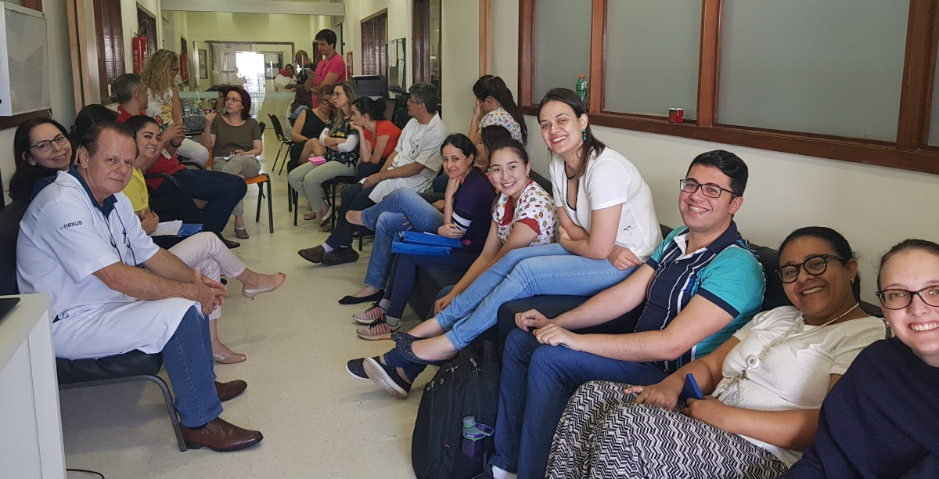
ORIGADA!
Dra. Lara
S8
Reunião Clínica na Unidade de Neonatologia do HMIB/SES/DF (19/12/2018)

